Slide 1
חתמ"צ בציר הכרמים

Slide 2
סטטוס התקדמות
בניית האתר באופן ראשוני מהיבט הfrontend:
הצגת מבנה ראשוני לעמוד הכניסה (סרטון שקופית הבאה)
הצגת מבנה האתר המתוכנן להמשך

Slide 3
Gant

Slide 4
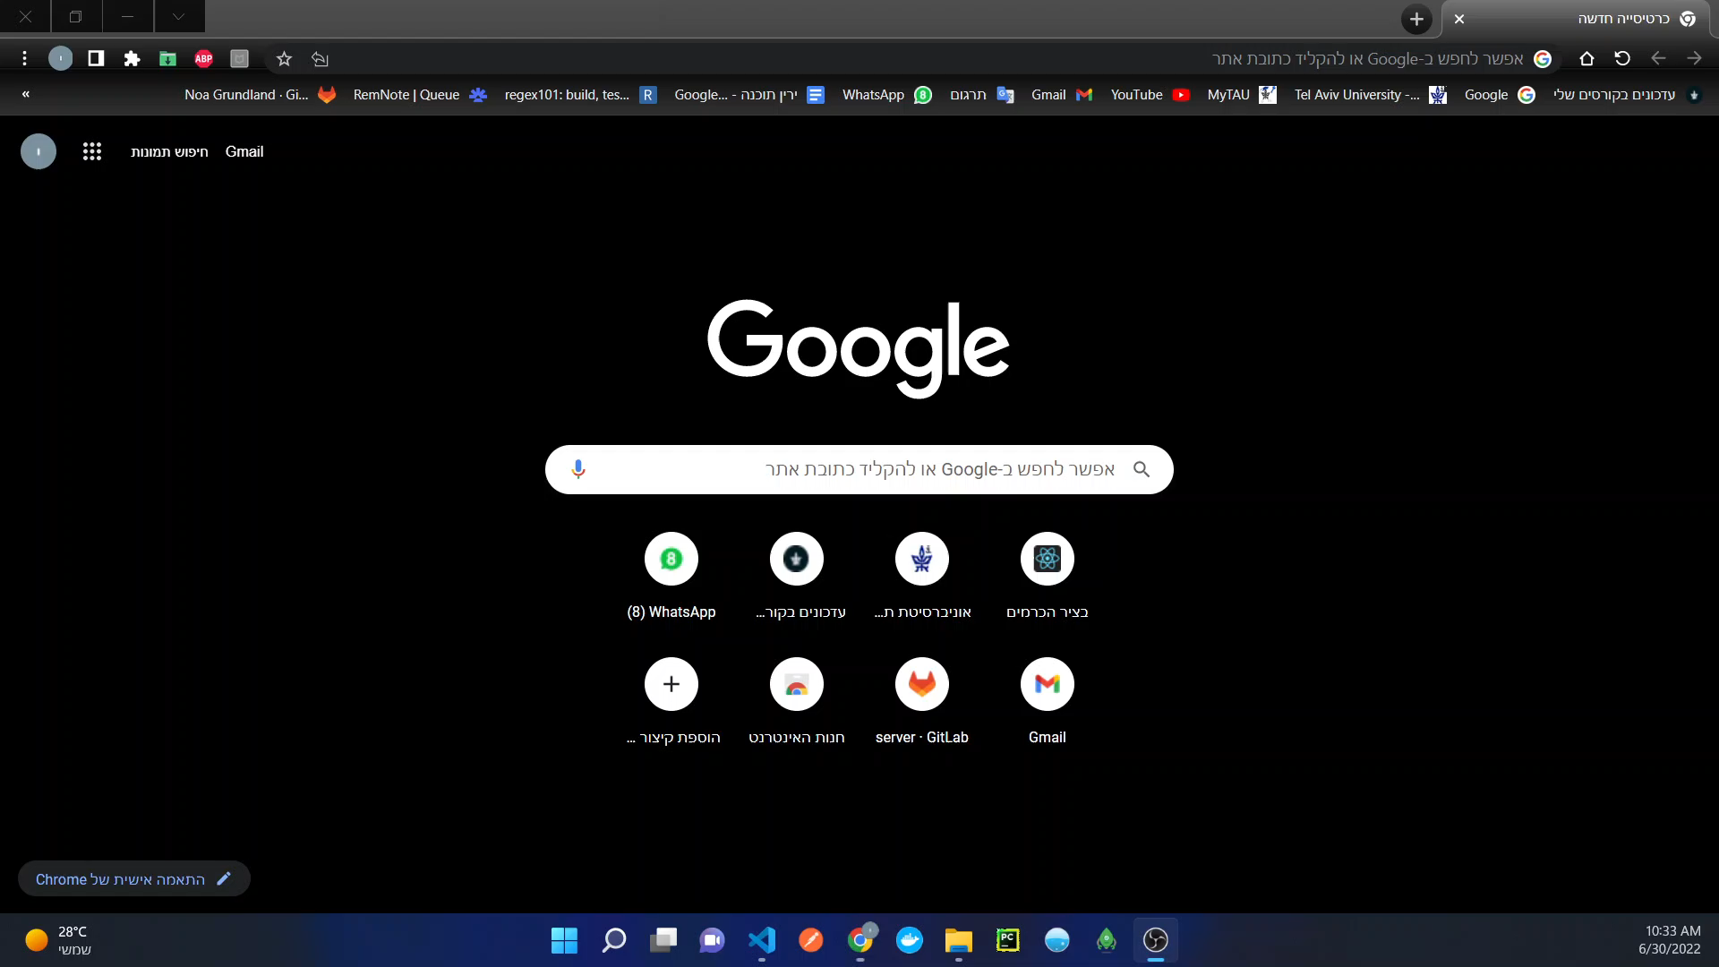
סרטון אתר ראשוני

Slide 5
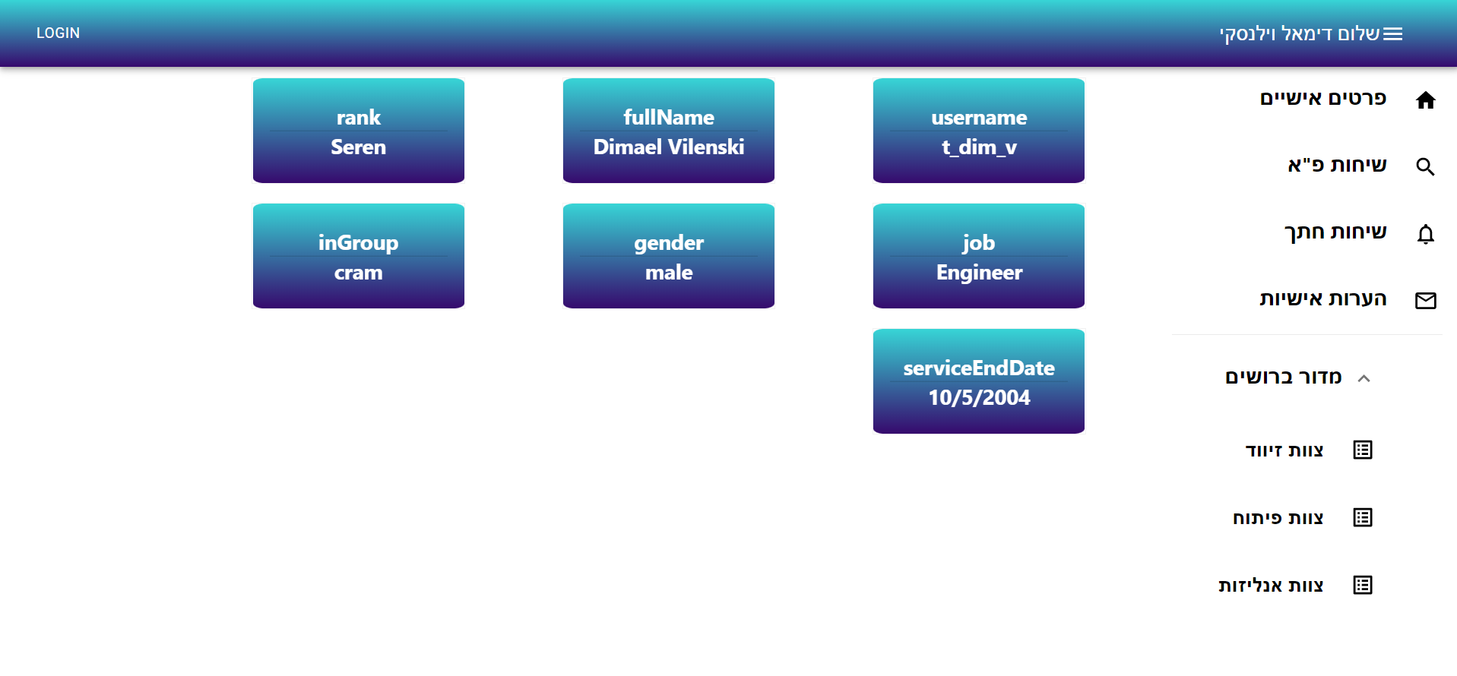
מבנה האתר –מבנה כללי
תוכן מתחלף
תוכן קבוע לניתוב

Slide 6
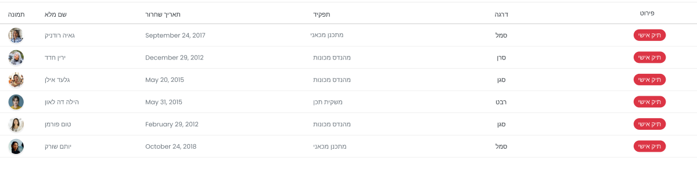
מבנה האתר – בחירת צוות
יוצגו הצוותים באופן של טבלה במבנה הבא:

Slide 7
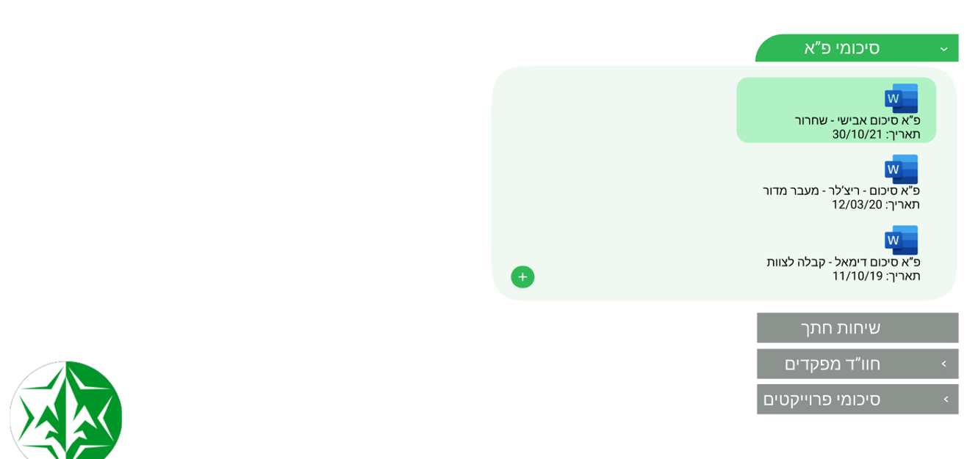
מבנה האתר – בחירת חייל בצוות
ענף כרמים ← מדור ברושים ← צוות זיווד ← ירין חדד

Slide 8
צעדים להמשך
המשך בניית שלד האתר
השמשת שלד האתר בעזרת מידע מפוברק (Mock)
ביצוע התאמות למבנה האתר בהתאם לדיונים
הכנסת לוגיקה וחיבור האתר ל backend
איטרציות בין הfrontend ל backend עד כדי סינכרון מלא

